Slide 1
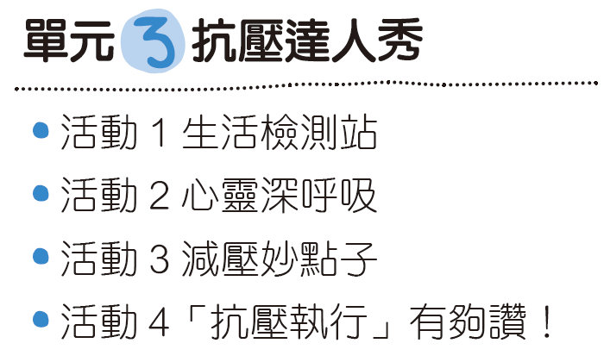

Slide 2
減壓妙點子
P.34
啟動減壓關鍵
壓力是避不掉的，但可以透過覺察壓力警訊，提高抗壓力，與壓力和平共處， 其中看待壓力事件的方式，是影響壓力指數的關鍵。

Slide 3
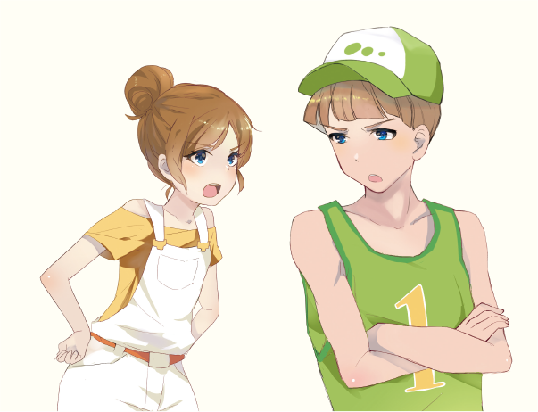
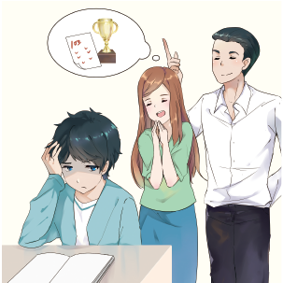
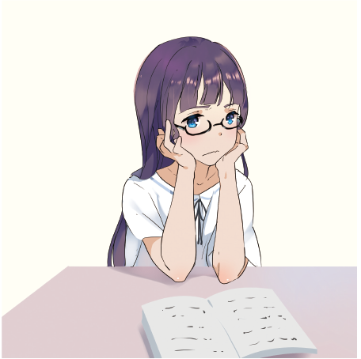
P.34
啟動減壓關鍵
請看下列事件圖，寫出自己對事件的想法，
並勾選、分析自己的思考模式。與小組討論面對壓力時，不同的「思考模式」所造成的影響為何？
1. 和好朋友吵架
2. 父母期待太高
3. 想讀書靜不下心
範例

Slide 4
P.34
啟動減壓關鍵
正向、積極：覺得事情是一時的， 會想到辦法來處理。
外在化：常認為事情和自己沒關係， 都是別人的問題。
個人化：一切的問題，都是自己造成的。
窄化思考：只接受自己想要的訊息，無法客觀、全面察覺事實。

Slide 5
P.34
啟動減壓關鍵
1. 和好朋友吵架
範例
正向、積極：覺得事情是一時的， 會想到辦法來處理。
外在化：常認為事情和自己沒關係， 都是別人的問題。
個人化：一切的問題，都是自己造成的。
窄化思考：只接受自己想要的訊息，無法客觀、全面察覺事實。
可能溝通上有些誤會，等我們情緒冷靜點，再好好找方法解決。
都是他的問題，這次一定要他先道歉，真讓人生氣。
都是我自己的問題，才會讓他不高興，我覺得好難過。
這件事沒辦法解決，感覺真沒希望。

Slide 6
P.34
啟動減壓關鍵
2. 父母期待太高
3. 想讀書靜不下心
寫出自己的想法：
正向、積極
外在化
個人化
窄化思考
寫出自己的想法：
正向、積極
外在化
個人化
窄化思考

Slide 7
P.34
啟動減壓關鍵
想一想
1. 察覺自己的思考模式後，對於你面對壓力有何幫助？
2. 自己哪一個部分的想法是需要調整的？為什麼？
看待壓力的角度，會影響自己的情緒和行為，因為當自己有負向想法時，會讓心情不好，比較無法解決問題。
發現自己有些思考的盲點，容易鑽牛角尖，和自己或別人過不去，也許可以換個角度或是更客觀的想法看事情，壓力也不全然是不好的。
Notes:
參考答案：
1.看待壓力的角度，會影響自己的情緒和行為，當自己有負向想法時，心情不好也比較無法解決問題。若保持樂觀、積極的態度，就不會讓事情困擾自己太久。當自己能轉換思考模式時，比較不容易生氣和難過，壓力也變得較小，並能以客觀一點的方法解決問題。

Slide 8
P.35
STOP！有不同的可能
當我們在壓力下，容易在負面的想法中打轉，產生負面情緒，面對這樣的情形，你通當會如何處理呢？適時的中斷負面想法，讓自己能從不同面向思考，結果就會有不同的可能出現！
Step1
請寫出你最有壓力的事件：
昨天和阿玫吵架，彼此不講話。
（陳述最好要具體而明確，例如：「何時」、「何人 參與」、「身體有何感覺」等。

Slide 9
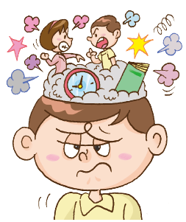
P.35
STOP！有不同的可能
Step2
這個壓力事件給你的情緒感受是什麼？
覺得生氣、委曲。
用0~10分為最大壓力事件的情緒強度評分：

Slide 10
P.35
STOP！有不同的可能
Step3
抒發情緒的方式：
❶ 宣洩內容
（想講什麼就講什麼）
❷ 肯定自己
（接納自己的狀態）
儘管你是我的好朋友，但也不能說話這麼不禮貌，真是個自大無禮的人，討厭鬼！
就算你不理我，我依然接受我自己，我知道我是講義氣的人。

Slide 11
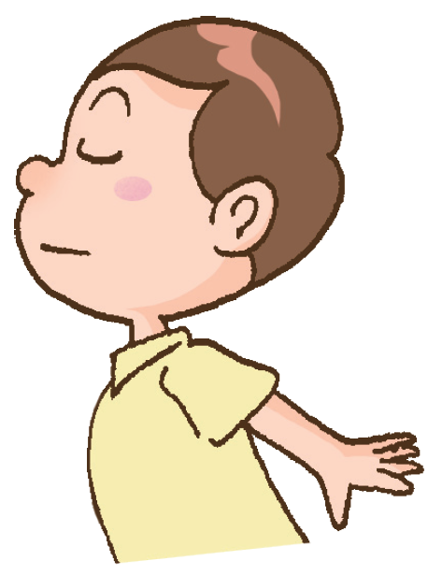
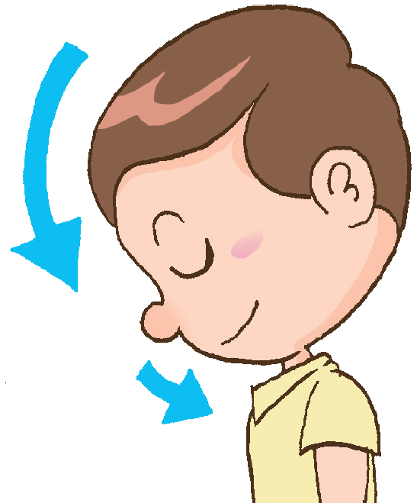
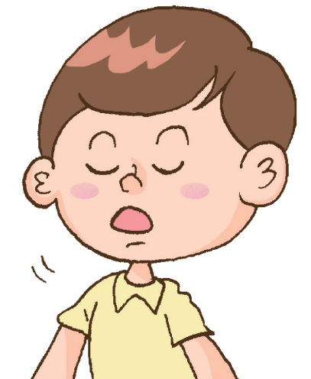
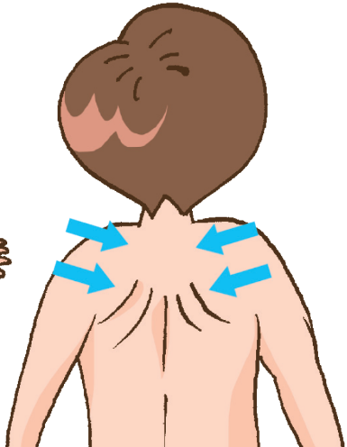
P.36
STOP！有不同的可能
Step4
進行漸進式肌肉放鬆
1.下巴貼胸
頭前傾，下巴往胸部方向靠近，頸部緊繃，再放鬆。
2.上背夾緊
兩邊肩膀往後，將背部夾緊，再放鬆。
3.深吸擴胸
深吸一口氣到胸部，再閉氣十秒後恢復自然呼吸。

Slide 12
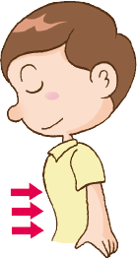
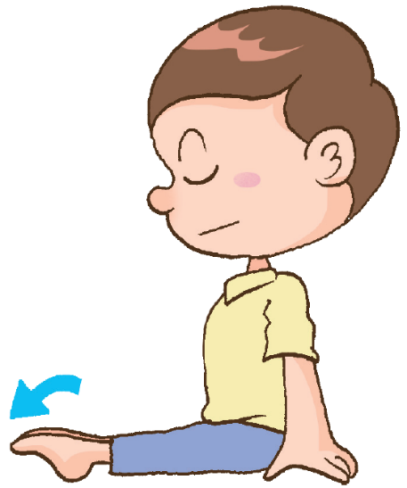
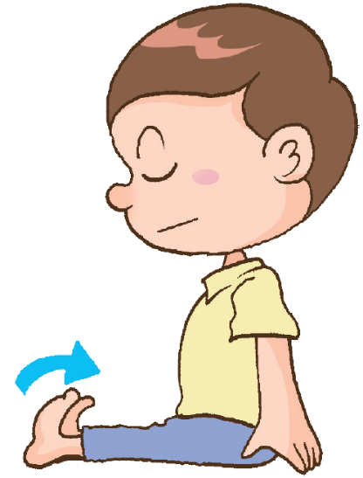
P.36
STOP！有不同的可能
Step4
進行漸進式肌肉放鬆
4.腹部縮緊
吸氣將腹部用力向內縮緊，再放鬆。
5.雙腿前伸
將雙腿腳板往前伸並打直，大腿用力，再放鬆。
6.腳掌上揚
腳掌用力往上翹起，收緊小腿，再放鬆。

Slide 13
P.36
STOP！有不同的可能
Step5
放鬆練習時，我出現什麼樣的念頭？
有一種消氣的感覺，事情好像也沒那麼嚴重。
用0~10分為最大壓力事件的情緒強度評分：

Slide 14
P.36
STOP！有不同的可能
想一想
1. 經由「STOP！有不同的可能」的體驗後，你的情緒和想法有何改變？
2. 在面對壓力時，你覺得中止負面想法和情緒有何幫助？
經由練習，能將負面的想法和情緒轉為正面。
能更冷靜去面對問題、自己情緒能更平穩時，壓力就會變小。

Slide 15
名人減壓祕笈
P.37
張鈞甯
才華洋溢的百變女演員
在馬拉松訓練的過程中，發現跑步能夠釋放壓力，因而愛上這項運動。並透過閱讀、健康規律的作息，堅持著生活中的好習慣。
攝影╱黃保慧，聯合知識庫

Slide 16
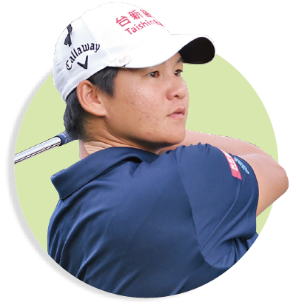
名人減壓祕笈
P.37
曾雅妮
最年輕的高爾夫球五大賽冠軍
面對比賽壓力時，唱歌是最佳紓壓法寶。有些選手比賽結束和寵物玩，也是另一種紓壓的管道。
攝影╱陳正興，聯合知識庫

Slide 17
名人減壓祕笈
P.37
阿滴
超人氣百萬 YouTuber
身為臺灣最具代表性的YouTuber 之一，被許多人關注和檢視，當生活中出現許多壓力時，也會適時尋求心理諮商師的協助，配合建議調養身心。

Slide 18
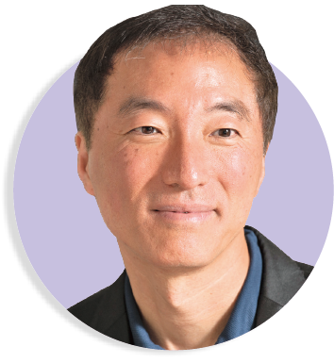
名人減壓祕笈
P.37
楊定一
科學研究出身、喜歡運動的企業家
每天花五分鐘作呼吸練習，吐出壓力、吸入平靜，幫自己輕鬆解壓。

Slide 19
名人減壓祕笈
P.37
想一想
1. 小組討論時，是如何歸類他們的減壓方法？為什麼？
運動（打球、跑馬拉松）、求助他人（就醫、找朋友聊）、保持心情愉快或平靜（和寵物玩、深呼吸）、看書；覺得這些性質比較接近！！

Slide 20
名人減壓祕笈
P.37
想一想
2. 除了小組討論歸類的方法外，你還有哪些獨特、有效的減壓方法呢？為什麼？
我覺得睡覺也是一個很好的減壓方法，可以讓自己暫時離開這個時空！！
Notes:
參考答案：
我會透過畫畫來紓解壓力。

Slide 21
名人減壓祕笈
P.37
想一想
3.閱讀「名人減壓祕笈」後，你有何收穫？為什麼？
發現原來不是只有自己有壓力，要懂得調適不要被壓力擊倒，例如：
不要鑽牛角尖，可以先深呼吸後，暫停去做別的事，轉移自己的注意力。
吃些點心，讓自己心情變好。
去打球，發洩體力和負面情緒。
去唱歌，療癒自己的心情。

Slide 22
聞香放鬆
P.38
應用感官紓壓有許多方法，嗅覺是常被使用的一種，例如：氣體香精。透過聞香可以協助我們身體放鬆，進而影響情緒。讓我們藉著下列活動，找尋適合自己放鬆的氣味吧！
活動說明（範例）
組長領取不同編號的聞香袋，保持距離聞氣味。
一分鐘後，各組統一將聞香袋往下一組傳，體驗不同的氣味。
每人寫下自己對不同編號聞香袋的感受及想法。
進行小組討論，並上臺分享每個編號的「氣味」、「感受或想法」。

Slide 23
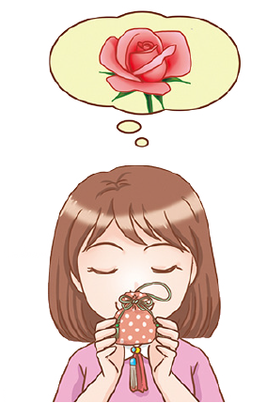
聞香放鬆
P.38
當我有點煩躁時⋯⋯
氣味：
淡淡的花香味
感受或想法：
感覺很溫暖，好像被媽媽擁抱、 好有安全感。
範例

Slide 24
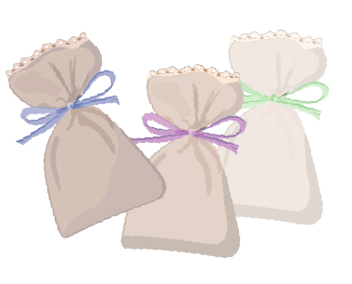
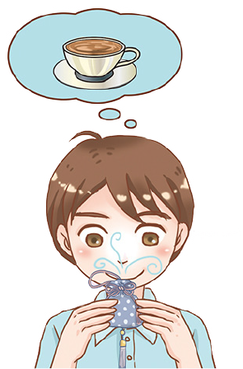
聞香放鬆
P.38
氣味：
感受或想法：
氣味：
感受或想法：
氣味：
感受或想法：
編號1
編號3
編號2

Slide 25
聞香放鬆
P.38
想一想
1. 同樣的氣味對每個人的感受或想法是否相同？為什麼？
2. 經由聞香活動，你最喜歡哪種氣味？為什麼？
不一樣，每一個人的經驗、喜好不同。
第二種，聞起來讓我感到舒服！！
Notes:
參考答案：
2.我喜歡木頭類型的香氣，例如：檀香之類的。比較能夠放鬆。

Slide 26
聞香放鬆
P.38
想一想
3. 當你壓力來襲時，除了體驗的氣味外，還有哪些氣味可以幫助自己平復情緒？為什麼？
薰衣草的香味，因為可以幫助緩解緊張情緒和緩解焦慮。
Notes:
參考答案：
柑橘類型的香氣，也是我們家很常用來放鬆和消除疲勞的香氣。

Slide 27
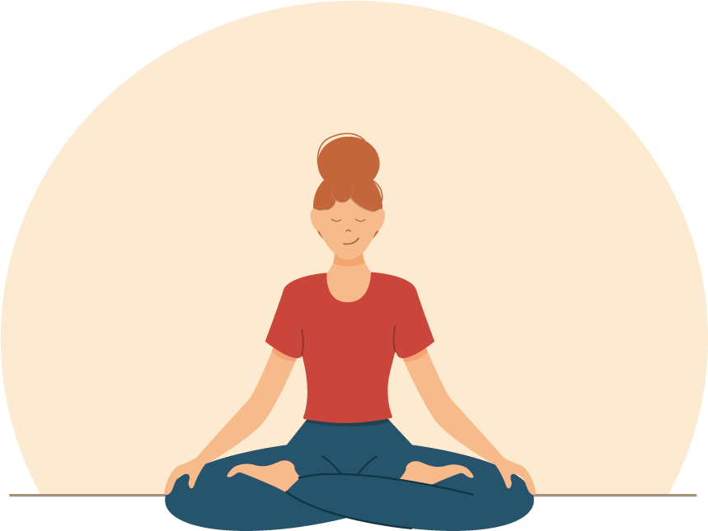
減壓自助吧
P.39
請同學從這麼多方法中，找到適合自己的減壓方式。其實壓力管理的目標是維持適當的壓力，並且以「減少壓力的傷害效果」為主！
練習學會「自我控制」，而不是任由他人或生活環境，讓我們一起找到適合自己的減壓策略，喚回清爽好心情！

Slide 28
減壓自助吧
P.39
我可以怎麼做？
輕音樂、避免聽搖滾等易引起情緒起伏的音樂。
我可以怎麼做？
聞蘋果香味放鬆。
我可以怎麼做？
閱讀勵志文章。
我可以怎麼做？
吃一小塊巧克力。
我可以怎麼做？
運動伸展。
我可以怎麼做？
中斷負面想法。

Slide 29
減壓自助吧
P.39
省思與回饋
減壓策略百百種，可以從改變想法或飲食方式，也可以直接面對問題加以解決。練習過不同的減壓策略後，哪些減壓策略最適合自己呢？為什麼？
我覺得是“身：運動伸展”這個策略，運動可以讓自己暫時轉移注意力，再加上我自己平常就很喜歡運動。
Notes:
參考答案：
我覺得定時的運動舒展是最好的方式，起來動一動，即使十分鐘也都很有減壓效果。

Slide 30
「抗壓執行」有夠讚！
P.40
抗壓 Try Try 看
日期 | 12/5
壓力情境 | 我對數學沒興趣也不拿手，但父母希望我考90分，我常常達不到標準。
當下的身心狀況 | 看到數學題目就會心跳加速，覺得頭有點痛。

Slide 31
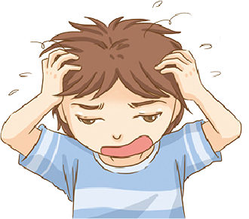
抗壓 Try Try 看
P.40
使用策略 | 與壓力共處：透過深呼吸，運用漸進式放鬆，搭配聽音樂，讓心情恢復平靜。 增加自我功能：安排多一點的時間來練習或請教師長，提升自己的數學能力。 正向思考模式：自己還有很大的進步空間，再加油下次一定會考更好。
效果檢視或 困難 | 好像對數學比較沒有那麼排斥了。
調整的作法 | 處理好情緒以後，試著先找到最大的壓力源頭，再來針對問題調整。
同學回饋區：

Slide 32
抗壓 Try Try 看
P.40
想一想
1.面對壓力最重要的第一步是什麼？ 為什麼？
2.經過一週執行及小組分享後， 你要如何調整自己的減壓策略？為什麼？
要先讓自己冷靜後，覺察壓力源和自己的想法，才能找到適合的解決方法。
可以找同學一起進行，互相提醒比較能堅持下去。
Notes:
參考答案：
2.可以找同學一起進行，互相提醒比較能堅持下去。每個人適合的減壓 方式不一樣，要挑自己適合的進行。

Slide 33
抗壓 Try Try 看
P.40
省思與回饋
經過「抗壓達人秀」從覺察壓力反應、練習不同減壓策略和執行活動，讓我們在面對壓力時有何幫助？自己會持續選擇何種減壓策略運用在生活中？為什麼？
可以知道各種減壓策略，在不同的情境下，就能選擇不同的方法來試看看。
選擇去運動，不管是打球或是散步，都可以讓自己感受到愉快的心情，這樣思緒會更清晰。
Notes:
參考答案：
面對壓力時，能中止自己負面想法的策略，讓自己不那麼難受，去思考解決的方法。我選擇去運動，不管是打球或是散步，都可以讓自己感受到愉快的心情，這樣思緒會更清晰。

